Slide 1
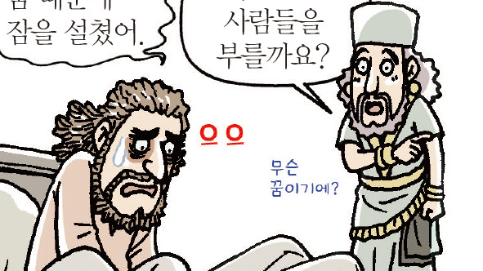
다니엘 2 : 1
느부갓네살이 다스린 지 이 년이 되는 해에 느부갓네살이 꿈을 꾸고 그로 말미암아 마음이 번민하여 잠을 이루지 못한지
라
Daniel 2 : 1
In the second year of his reign, Nebuchadnezzar had dreams; his mind
was troubled and he could not sleep.
Notes:
-604년

Slide 2
다니엘 2 : 2
왕이 그의 꿈을 자기에게 알려 주도록 박수와 술객과 점쟁이와 갈대아 술사를 부르라 말하매 그들이 들어가서 왕의 앞에
선지라
Daniel 2 : 2
누구를?
So the king summoned the magicians, enchanters, sorcerers and astrologers to tell him what he had dreamed. When
they came in and stood before the king,
Notes:
어려운 경우 누구를 찾아가는가 ?
세상은 감당못할 때 점쟁이 찾아간다. 세상은 점쟁이에 간다.
사람은 결국 감당못하면 영적인 것에 의지하려 한다는 것이다.
과학이 발달한 세상에 여전히 점쟁이, 흑마술, 백마술
인간은 벽에 부닥치면 이성이 아니라 영적인 것에 의존하게 된다.
그것이 인간존재이기 때문이다.
인간은 영적인 존재이다.
그런데 하나님이 아닌 거짓에 의존한다. 거짓 영듀

Slide 3
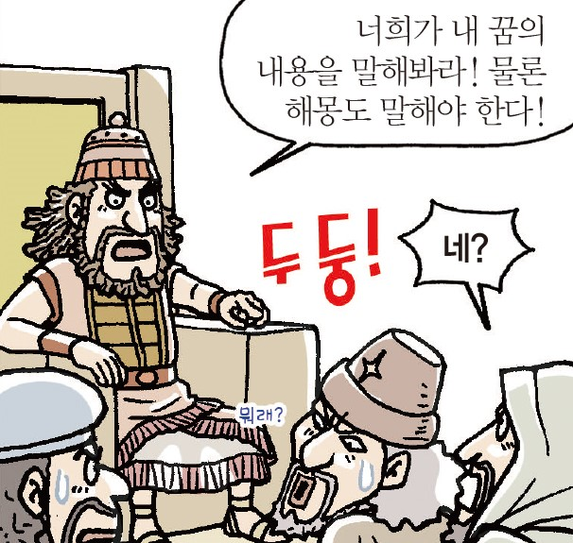
다니엘 2 : 3
왕이 그들에게 이르되 내가 꿈을 꾸고 그 꿈을 알고자 하여 마음이 번민하도다 하
니
Daniel 2 : 3
he said to them, "I have had a dream that troubles me and I want to know
what it means.”
Notes:
불신자에게도 하나님 주신 꿈이 있다.

Slide 4
다니엘 2 : 4
갈대아 술사들이 아람 말로 왕에게 말하되 왕이여 만수무강 하옵소서 왕께서 그 꿈을 종들에게 이르시면 우리가 해석하여
드리겠나이다 하는지라
Daniel 2 : 4
Then the astrologers answered the king in Aramaic, "O king, live forever! Tell your servants the dream, and we will
interpret it.”
어떤해석?
Notes:
불신자일지라도 하나님의 주신 꿈을 꿀 수 있다.
그러나 그런 꿈은 우상숭배하는 사람들, 점쟁이들은 스스로 알 수 없다.
왜 ? 거룩함을 가지고 그 꿈을 보아야 하는데
세상 점쟁이는 ? 자기 이익과 세상의 영으로 보기 때문에 전혀 다르다.
돈 재물 명예 이런 쪽으로 말한다.
회개하라, 겸손하라 이런 것은 말하지 않는다.
부적을 쓰는 것은 있지만 회개는 없다.
자신의 죄악을 여전히 품고 부적을 믿고 사는 것이 얼마나 불의하고 부도덕한가 ?
불신자에게도 하나님의 메시지는 있으나 이것을 알지는 못한다.
이것이 우리가 죄인이며 영적 무지하다는 증거이다.
하나님 주신 꿈은 누가 해석하는가 ? 하나님의 사람만이 해석한다.
때문에 성도들이 어떤 특별한 꿈을 꿀 때 잘 모르면 누구에게 물어보나 ? 하나님께 물어보고, 믿음의 사람에게 물어봐야한다. 하나님의 사람에게 물으라.

Slide 5
다니엘 2 : 5
왕이 갈대아인들에게 대답하여 이르되 내가 명령을 내렸나니 너희가 만일 꿈과 그 해석을 내게 알게 하지 아니하면 너희 몸을 쪼갤 것이며 너희의 집을 거름더미로
만들 것이요
Daniel 2 : 5
The king replied to the astrologers, "This is what I have firmly decided: If you do not tell me what my dream was and interpret it, I will have you cut into pieces and your houses turned into
piles of rubble.

Slide 6
다니엘 2 : 6
너희가 만일 꿈과 그 해석을 보이면 너희가 선물과 상과 큰 영광을 내게서 얻으리라 그런즉 꿈과 그 해석을 내게 보이라
하니
Daniel 2 : 6
But if you tell me the dream and explain it, you will receive from me gifts and rewards and great honor. So tell me the dream and interpret it for me.”

Slide 7
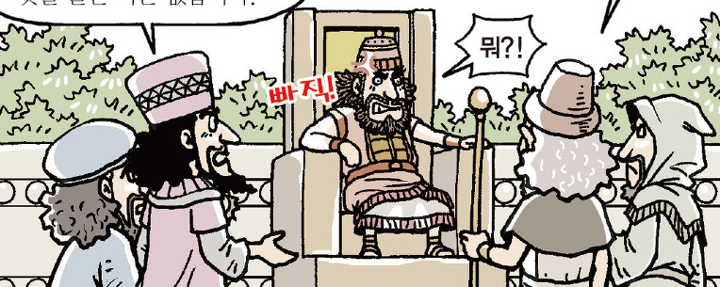
다니엘 2 : 7
그들이 다시 대답하여 이르되 원하건대 왕은 꿈을 종들에게 이르소서 그리하시면
우리가 해석하여 드리겠나이다 하니
Daniel 2 : 7
Once more they replied, "Let the king tell his servants the dream, and we will
interpret it.”

Slide 8
다니엘 2 : 8
왕이 대답하여 이르되 내가 분명히 아노라 너희가 나의 명령이 내렸음을 보았으
므로 시간을 지연하려 함이로다
Daniel 2 : 8
Then the king answered, "I am certain that you are trying to gain time, because you realize that this is what I
have firmly decided:

Slide 9
다니엘 2 : 9
너희가 만일 이 꿈을 내게 알게 하지 아니하면 너희를 처치할 법이 오직 하나이니 이는 너희가 거짓말과 망령된 말을 내 앞에서 꾸며 말하여 때가 변하기를 기다리려 함이라 이제 그 꿈을 내게 알게 하라 그리하면 너희
가 그 해석도 보일 줄을 내가 알리라 하더라
Daniel 2 : 9
If you do not tell me the dream, there is just one penalty for you. You have conspired to tell me misleading and wicked things, hoping the situation will change. So then, tell me the dream, and I
will know that you can interpret it for me.”

Slide 10
다니엘 2 : 10
갈대아인들이 왕 앞에 대답하여 이르되 세상에는 왕의 그 일을 보일 자가 한 사람도 없으므로 어떤 크고 권력 있는 왕이라도 이런 것으로 박수에게나 술객에게나
갈대아인들에게 물은 자가 없었나이다
Daniel 2 : 10
The astrologers answered the king, "There is not a man on earth who can do what the king asks! No king, however great and mighty, has ever asked such a thing of any magician or
enchanter or astrologer.

Slide 11
다니엘 2 : 11
왕께서 물으신 것은 어려운 일이라 육체와 함께 살지 아니하는 신들 외에는 왕
앞에 그것을 보일 자가 없나이다 한지라
Daniel 2 : 11
What the king asks is too difficult. No one can reveal it to the king except the
gods, and they do not live among men.”

Slide 12
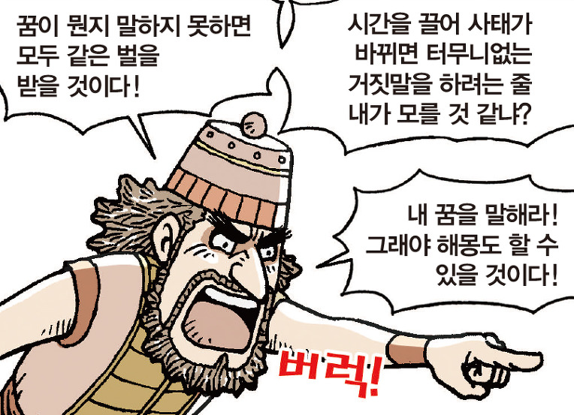
다니엘 2 : 12
왕이 이로 말미암아 진노하고 통분하여 바벨론의 모든 지혜자들을 다 죽이라 명
령하니라
Daniel 2 : 12
This made the king so angry and furious that he ordered the execution
of all the wise men of Babylon.
악한 왕과 함께
Notes:
포악한 느브갓네살
말도 않되는 명령을 내려 애꿎은 사람을 죽이는 악한 왕이다.
이런 왕이 다니엘이 섬겨야 할 왕이다.
우리 주변에 못된 사람들이 있다.
생각만 해도 우리는 그가 싫다. 이런 사람들을 만나지 않을 수 없다. 이때 어떻게 할 것인가 ?
상식도 통하지 않는다.

Slide 13
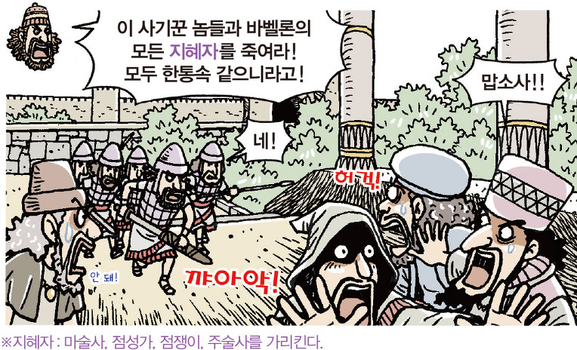
다니엘 2 : 13
왕의 명령이 내리매 지혜자들은 죽게 되었고 다니엘과 그의 친구들도 죽이려고
찾았더라
Daniel 2 : 13
So the decree was issued to put the wise men to death, and men were sent to look for Daniel and his friends to put
them to death.
다니엘이 없었다면 ?
Notes:
이런 일로 인해 모두 죽음을 맞이하게 된다.
그렇다면 이 어려운 일이 왜 우리게에 일어나는 것인가 ?
이 모든 일 뒤 하나님이 계신다.
하나님이 아신다.
만일 그 땅에 하나님의 백성이 없다면, 그 땅에 하나님의 계획이 없다면 이런 이리 없었을 것이다.
그러나 하나님은 이런 어려운 일이 있을 때 반드시 하나님의 백성이 그 일에 기여하여 하나님의 뜻을 성취하기 원하신다.
다니엘과 그 기도하는 사람들이 있기에 하나님께서 왕에게 보여주신다.
그것은 오직 다니엘과 그 친구들의 기도를 통해 풀어질 수 있는 일이다.
어려움은 성도들을 부르는 하나님의 콜링이다.

Slide 14
다니엘 2 : 14
그 때에 왕의 근위대장 아리옥이 바벨론 지혜자들을 죽이러 나가매 다니엘이 명철
하고 슬기로운 말로
Daniel 2 : 14
When Arioch, the commander of the king's guard, had gone out to put to death the wise men of Babylon, Daniel
spoke to him with wisdom and tact.

Slide 15
다니엘 2 : 15
왕의 근위대장 아리옥에게 물어 이르되 왕의 명령이 어찌 그리 급하냐 하니 아리
옥이 그 일을 다니엘에게 알리매
Daniel 2 : 15
He asked the king's officer, "Why did the king issue such a harsh decree?” Arioch then explained the matter to
Daniel.
급하다고 할 때
Notes:
급하다고 할 때 우리는 함께 급하게 움직이면 되는가 ?
지금 당장이라고 할 때
그것이 나와 관련된 것이면
나는 무엇을 구해야 하나 ? 급함에 함께 동조하지 않는다.
우리에게 먼저 필요한 것이 있다.

Slide 16
다니엘 2 : 16
다니엘이 들어가서 왕께 구하기를 시간을 주시면 왕에게 그 해석을 알려 드리리이
다 하니라
Daniel 2 : 16
At this, Daniel went in to the king and asked for time, so that he might
interpret the dream for him.
기도할 시간
Notes:
어려운 문제 앞에서 성도는 어떤 태도를 가질까 ?
기도할 시간이 필요하다.
우리는 먼저 하나님 앞에 기도해야 한다. 항상 기도할 시간을 요구하라.

Slide 17
다니엘 2 : 17
이에 다니엘이 자기 집으로 돌아가서 그 친구 하나냐와 미사엘과 아사랴에게 그
일을 알리고
Daniel 2 : 17
Then Daniel returned to his house and explained the matter to his friends
Hananiah, Mishael and Azariah.
누가 있는가 ?
Notes:
내 주변에 비밀한 기도 어려울 때 함께 기도를 부탁할 사림이 이는가 ?
기도의 동역자
모세는 아론과 훌이 있었고, 여호수아가 있었다.
믿음의 동지를 구하라.
함께 기도할 사람을 주소서
교회 공동체가 중요하다.
나의 기도는 우리 모두의 기도이며 이 기도는 연합하여 하는 기도이다.
하늘의 문을 열어주소서

Slide 18
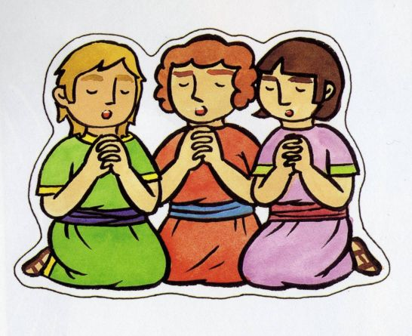
다니엘 2 : 18
하늘에 계신 하나님이 이 은밀한 일에 대하여 불쌍히 여기사 다니엘과 친구들이 바벨론의 다른 지혜자들과 함께 죽임을 당하지 않게 하시기를 그들로 하여금 구
하게 하니라
Daniel 2 : 18
He urged them to plead for mercy from the God of heaven concerning this mystery, so that he and his friends might not be executed with the rest of
the wise men of Babylon.
옆에서
Notes:
다니엘은 자기 친구들에게 구하게 한다. 자기와 같이 간절히 구하라
모세와 아론이 손을 돕는 것 처럼 함께 옆에서 기도해주면 더욱 기도할 수 있다.
청송감호소 – 김효진 장로 ( 탈주범 – 믿는 형사들과 함께 기도 – 되지도 않는 일이라고 비웃음 / 바로 정한 그 날 기도 / 혼자서는 못함 옆에서 함께 격려하고 기도 )
기도란 무엇인가 ?
하나님의 개입을 요구하는 것
내 인생에 하나님께서 개입하시는 것
우리가 기도하면 하나님께서 들어주시는가 ?
그렇다.
왜 하나님은 우리의 기도를 들으시는가 ?
그것은 약속과 관계때문이다.
1) 영접하는 자 곧 그이름을 믿는 자들에게는 하나님의 자녀가 되는 권세를 주셨으니
자녀의 요청을 들으신다. 내가 하나님의 자녀라는 믿음이 있는 사람은 하나님께 기도하고 응답을 구할 수 있다.
2) 하나님의 자녀들에게 주신 것은 약속
너희가 내 이름으로 구하라 그리하면 주시리라
악한 자라도 자기 자식에게 좋은 것을 줄줄 알거든 하물며 하늘에 계신 너희 아버지께서 구하는 자에게 좋은 것을 주시지 않겠느냐
오늘날 이 세상에 복잡하고 감당못할 문제들이 많다.
수 많은 거짓과 공작들
죄악의 세상
이제 전 세계의 문제앞에 주님이 개입하시는 것이 주의 재림과 심판이다.

Slide 19
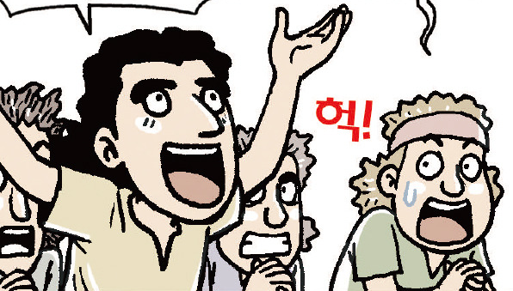
다니엘 2 : 19
이에 이 은밀한 것이 밤에 환상으로 다니엘에게 나타나 보이매 다니엘이 하늘에
계신 하나님을 찬송하니라
Daniel 2 : 19
During the night the mystery was revealed to Daniel in a vision. Then
Daniel praised the God of heaven
합심기도
Notes:
다니엘의 밤기도
친구들과 함께 한 밤기도에서 환상을 통해 하나님께서 응답하심
하나님의 계획은 ?
느브갓네살이 풀지 못하고, 기억도 못하게 하심
갈대아 술사들이 절대로 알 수 없게 하심 – 만일 그들이 꿈을 듣고 푼다면 뭐라할까 ?
- 여러가지 다른 의견, 혹은 자기들의 관점으로 풀었을 것
- 그러면 거기서 끝
하지만 알지도 못하게하심
이로 인해 다니엘까지 위기
그러나 이런 위기에 우리는 무엇을 하나 ?
함께 기도해야 한다. (합심기도)
두 세 사람이 함께 모일 때 거기 계신다.
주님은 우리 기도에 함께 하신다. ( 연합하여 기도하라. )
(마 18:19, 개역) 『진실로 다시 너희에게 이르노니 너희 중에 두 사람이 땅에서 합심하여 무엇이든지 구하면 하늘에 계신 내 아버지께서 저희를 위하여 이루게 하시리라』
모세와 아론, 훌 / 다니엘 세 친구 / 베드로를 위한 교회의 기도

Slide 20
다니엘 2 : 20
다니엘이 말하여 이르되 영원부터 영원까지 하나님의 이름을 찬송할 것은 지혜와
능력이 그에게 있음이로다
Daniel 2 : 20
and said: "Praise be to the name of God for ever and ever; wisdom and
power are his.
불가능한 것
Notes:
우리의 기도는 하나님은 전능하심을 근거로 한다.
그는 자기 백성들의 기도를 들어주시는 하나님이시다.
인간에게 불가능한 것에 대해 하나님께 구하라.
불가능한 것을 가능케 하시는 하나님
할 수 있거든이 무슨 말이냐 믿는 자에게 능치 못하심이 없느니라.

Slide 21
다니엘 2 : 21
그는 때와 계절을 바꾸시며 왕들을 폐하시고 왕들을 세우시며 지혜자에게 지혜를
주시고 총명한 자에게 지식을 주시는도다
Daniel 2 : 21
He changes times and seasons; he sets up kings and deposes them. He gives wisdom to the wise and knowledge to
the discerning.
하나님의 때
Notes:
하나님은 누구신가 ?
그 분은 때와 계절을 바꾸시는 하나님이시다.
그 분이 세계 역사를 주관하고 계신다.
때문에 이 땅이 악하고 추악한 일로 망가질지라도 하나님은 이 세대를 변화시킬 수 있다.
사람은 자기 욕심과 자기 멋에 의해 움직이지만
하나님은 자기 백성들(믿는자)을 구원하고 세상을 구원하기 위해 움직이신다.
그 분은 때와 계절을 바꾸신다.
왕들을 세우고 폐하시는 권세가 주님께 있다.
이 일을 위해 하나님은 무엇을 하시는가 ?
우리에게 기도를 요구하신다.
주의 백성들이 임금들과 높은 지위에 있는 자들을 위해 기도해야 할 채임이 있다.
그렇지 않으면 악한 자가 우리 왕이 될 것이다.
하나님은 그 분의 주권가운데 왕들을 폐하고 세우신다.
하나님의 때에 움직이신다. 악한 자가 활동하지만 하나님은 그 분이 계획하신 때에 움직이신다.
그 때가 언제인가 ? ( 때와 기한은 아버지께서 정하신 것이다. )
예수님도 그렇다. - 내 때가 아직 이르지 아니하였나이다. – 믿음으로 순종하는 사람이 있을 때
다니엘은 어떤가 ? 믿음으로 순종하는 사람, 그 사람을 통해 하나님은 일하신다.
–때가 차매 / 다니엘의 예언 환상은 모두가 때에 관한 것이다.
하나님의 때에 움직이신다.

Slide 22
다니엘 2 : 22
그는 깊고 은밀한 일을 나타내시고 어두운 데에 있는 것을 아시며 또 빛이 그와
함께 있도다
Daniel 2 : 22
He reveals deep and hidden things; he knows what lies in darkness, and light
dwells with him.

Slide 23
다니엘 2 : 23
나의 조상들의 하나님이여 주께서 이제 내게 지혜와 능력을 주시고 우리가 주께 구한 것을 내게 알게 하셨사오니 내가 주께 감사하고 주를 찬양하나이다 곧 주께서 왕
의 그 일을 내게 보이셨나이다 하니라
Daniel 2 : 23
I thank and praise you, O God of my fathers: You have given me wisdom and power, you have made known to me what we asked of you, you have made
known to us the dream of the king.”
내 아버지의 하나님은
Notes:
내 아버지의 하나님
다니엘의 아버지의 신앙이 어떠했는가 ?
나는 우리 자녀들에게 뭐라고 일컬어질까 ?
우리 아버지가 믿는 하나님은 없어 ~
우리 아버지 처럼 믿으려면 난 믿음을 포기할거야 ?
아니면
우리 아버지의 하나님은 진짜야 ~
아브라함의 하나님, 이삭의 하나님, 야곱의 하나님 – 내 아버지의 하나님은 내 하나님

Slide 24
다니엘 2 : 24
이에 다니엘은 왕이 바벨론 지혜자들을 죽이라 명령한 아리옥에게로 가서 그에게 이같이 이르되 바벨론 지혜자들을 죽이지 말고 나를 왕의 앞으로 인도하라 그리하면
내가 그 해석을 왕께 알려 드리리라 하니
Daniel 2 : 24
Then Daniel went to Arioch, whom the king had appointed to execute the wise men of Babylon, and said to him, "Do not execute the wise men of Babylon. Take me to the king, and I will interpret
his dream for him.”
Notes:
다니엘 때문에 다른 이방우상숭배자들까지도 구원받게 된다.
성도는 ? 나 혼자만을 위한 신앙이 아니라 나와 우리 그리고 심지어 믿지 않는 사람들에게까지 구원이 이르도록 하나님의 긍휼과 은혜를 구하는 사람이 되라
다니엘의 기도는 바벨론 지혜자 이방신을 섬기는 사람들의 구원과 생명까지 붙들고 있다.

Slide 25
다니엘 2 : 25
이에 아리옥이 다니엘을 데리고 급히 왕 앞에 들어가서 아뢰되 내가 사로잡혀 온 유다 자손 중에서 한 사람을 찾아내었나이다 그가 그 해석을 왕께 알려 드리리이
다 하니라
Daniel 2 : 25
Arioch took Daniel to the king at once and said, "I have found a man among the exiles from Judah who can tell the
king what his dream means.”

Slide 26
다니엘 2 : 26
왕이 대답하여 벨드사살이라 이름한 다니엘에게 이르되 내가 꾼 꿈과 그 해석을
네가 능히 내게 알게 하겠느냐 하니
The king asked Daniel (also called Belteshazzar), "Are you able to tell me what I saw in my dream and interpret it?”
Daniel 2 : 26
(욥 33:14-17) 하나님은 한 번 말씀하시고 다시 말씀하시되 사람은 관심이 없도다 사람이 침상에서 졸며 깊이 잠들 때에나 꿈에나 밤에 환상을 볼 때에 그가 사람의 귀를 여시고 경고로써 두렵게 하시니 이는 사람에게 그의 행실을 버리게 하려 하심이며 사람의 교만을 막으려 하심이라
(Jb 33:14-17) For God speaks in one way, and in two, though man does not perceive it. In a dream, in a vision of the night, when deep sleep falls on men, while they slumber on their beds, then he opens the ears of men and terrifies them with warnings, that he may turn man aside from his deed and conceal pride from a man;
Notes:
하나님은 꿈으로 말씀하신다.
꿈을 통해 하나님은 그 분의 뜻을 전달하신다는 의미는 무엇인가 ?
1) 하나님은 사람과 대화하기 원하시고 알려주시기 원하신다.
2) 사람은 자기 생각이 강하고 분주하므로 하나님의 뜻에 귀를 기울이지 못하므로 하나님께서 말씀하시는 바를 깨어 있을 때 잘 알아듣지 못할 수 있다.
3) 사람이 꿈을 통해 하나님의 말씀을 환상처럼 볼 수 있다는 것은 우리는 영적인 존재라는 것이다. ( 영과 육은 다르다. )
인간이 만일 육신만 있다면 꿈이라는 것이 하나님을 만나는 통로가 되지 못할 것이며 그럴 필요도 없다.
우리는 보이지 않는 영이신 하나님과 교통할 수 있는 영적인 존재이다.
하나님은 우리 영에게 그 분의 뜻을 가르치신다.
4) 뿐만 아니라 꿈이 영적인 통로가 된다면 마귀도 꿈을 통해 역사할 수 있다.
5) 또한 꿈을 통해 내 영이 활동하기도 한다. 그것이 뇌와 함께 내 생각을 정리하기도 하고 내 소원을 반영하기도 한다. ( 우리 마음은 잠 잘 필요가 없다 )
6) 그러므로 우리가 잠 잘때에도 주님께 기도하여야 한다. 주님의 뜻을 꿈을 통해서라도 알게 해주세요.

Slide 27
다니엘 2 : 27
다니엘이 왕 앞에 대답하여 이르되 왕이 물으신 바 은밀한 것은 지혜자나 술객이나 박수나 점쟁이가 능히 왕께 보일 수
없으되
Daniel 2 : 27
Daniel replied, "No wise man, enchanter, magician or diviner can explain to the
king the mystery he has asked about,

Slide 28
다니엘 2 : 28
Daniel 2 : 28
오직 은밀한 것을 나타내실 이는 하늘에 계신 하나님이시라 그가 느부갓네살 왕에게 후일에 될 일을 알게 하셨나이다 왕의 꿈 곧 왕이 침상에서 머리 속으로 받은
환상은 이러하니이다
but there is a God in heaven who reveals mysteries. He has shown King Nebuchadnezzar what will happen in days to come. Your dream and the visions that passed through your mind as you lay on your bed are these:
하나님과 당신
(호 14:9, 개정) 『누가 지혜가 있어 이런 일을 깨달으며 누가 총명이 있어 이런 일을 알겠느냐 여호와의 도는 정직하니 의인은 그 길로 다니거니와 그러나 죄인은 그 길에 걸려 넘어지리라』
Notes:
우리는 다른 사람을 도울 때 어떻게 돕는가 ?
그에게 하나님께서 특별한 일을 보이셨음을 알려야 한다.
다니엘 자신의 지혜와 능력이 아니라
하나님과 당신에 관한 말이다.
미스테리
미스터리는 인간이 이해하기 어려운 것이다. 결코 숨기려고 하는 것이 아니다.
어린아이들에게 루트같은 수학은 미스터리다.
우주의 미스터리
이런 것은 누가 알 수 있는가 ?

Slide 29
다니엘 2 : 29
왕이여 왕이 침상에서 장래 일을 생각하실 때에 은밀한 것을 나타내시는 이가 장
래 일을 왕에게 알게 하셨사오며
Daniel 2 : 29
"As you were lying there, O king, your mind turned to things to come, and the revealer of mysteries showed you what
is going to happen.
그럴 필요가 있나
신앙을 잃지 말라
Notes:
장래일
하나님의 구원의 계획을 알리심
그러나 이것은 느브갓네살에게 알려주는 것이라기 보다 오늘을 사는 우리에게 알리시는 것이다.
그가 그 내용을 안들 어쩌겠는가 ?
이 후에 사는 백성들이 이 말씀을 읽으면서 과연 하나님이 세상을 통치하시는 분임을 알게함이다.
그 분의 계획을 누구에게 알려주고자 하시는가 ?
다니엘과 하나님의 백성들에게 – 당시 고통하는 백성들
언제 우리는 해방될까 ? 그러나 하나님은 그들에게 이곳에서 신앙을 지키며 살도록 권유하신다.
돌아갈 수 없다. 이곳이 너희의 집이라고 생각하며 이 땅에서 살아라. 그러나 이 땅의 풍속속에서 신앙을 잃지는 말아라.
때문에 성도는 무엇을 알아야 하는가 ? 하나님의 역사의 계획 plan
알고 믿으라
무지하지 말라.

Slide 30
다니엘 2 : 30
내게 이 은밀한 것을 나타내심은 내 지혜가 모든 사람보다 낫기 때문이 아니라 오직 그 해석을 왕에게 알려서 왕이 마음으로 생각하던 것을 왕에게 알려 주려 하심
이니이다
Daniel 2 : 30
As for me, this mystery has been revealed to me, not because I have greater wisdom than other living men, but so that you, O king, may know the interpretation and that you may
understand what went through your mind.
아니라
Notes:
우리의 태도
내가 아니라 하나님이시다.
이것이 경건한 사람의 태도이다.
나를 나타내는 사람
예언한다고 하면서 마치 자신이 하나님처럼 말하는 사람은 주님이 종이 아니다. 불법을 행한자이다.
모든 것의 근원은 하나님이며 내가 아니라 하나님이시다.
나와 하나님이 아닌
하나님과 당신이다.

Slide 31
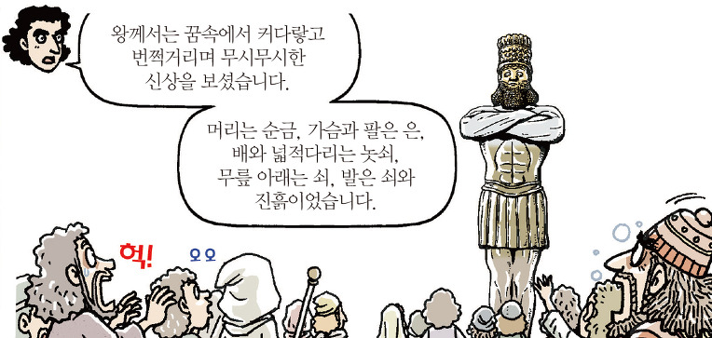
다니엘 2 : 31
왕이여 왕이 한 큰 신상을 보셨나이다 그 신상이 왕의 앞에 섰는데 크고 광채가 매
우 찬란하며 그 모양이 심히 두려우니
Daniel 2 : 31
"You looked, O king, and there before you stood a large statue--an enormous, dazzling statue, awesome in
appearance.

Slide 32
다니엘 2 : 32
그 우상의 머리는 순금이요 가슴과 두 팔
은 은이요
배와 넓적다리는 놋이요
Daniel 2 : 32
The head of the statue was made of pure gold, its chest and arms of silver,
its belly and thighs of bronze,

Slide 33
다니엘 2 : 33
그 종아리는 쇠요 그 발은 얼마는 쇠요
얼마는 진흙이었나이다
Daniel 2 : 33
its legs of iron, its feet partly of iron
and partly of baked clay.

Slide 34
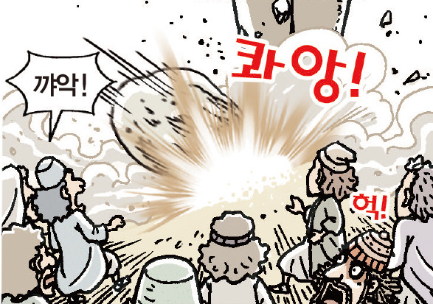
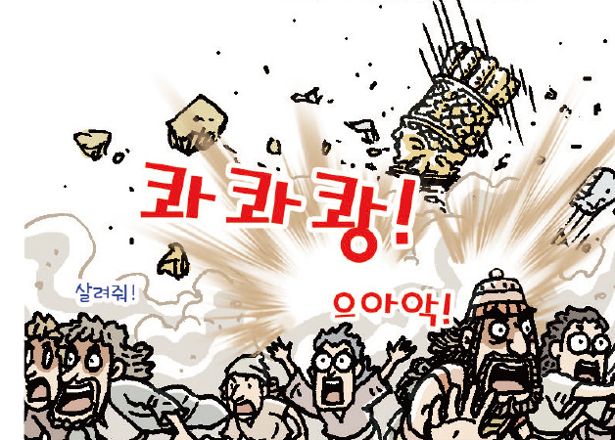
다니엘 2 : 34
또 왕이 보신즉 손대지 아니한 돌이 나와서 신상의 쇠와 진흙의 발을 쳐서 부서뜨
리매
Daniel 2 : 34
While you were watching, a rock was cut out, but not by human hands. It struck the statue on its feet
of iron and clay
and smashed them.

Slide 35
다니엘 2 : 35
그 때에 쇠와 진흙과 놋과 은과 금이 다 부서져 여름 타작 마당의 겨 같이 되어 바람에 불려 간 곳이 없었고 우상을 친 돌은 태산을 이루어 온 세계에 가득하였
나이다
Daniel 2 : 35
Then the iron, the clay, the bronze, the silver and the gold were broken to pieces at the same time and became like chaff on a threshing floor in the summer. The wind swept them away without leaving a trace. But the rock that struck the statue became
a huge mountain and filled the whole earth.
Notes:
우리에겐 무엇이 있는가 ? 바로 세상을 보는 눈은 예언이다.
이 세상에 대한 하나님의 plan 은 무엇인가 ?
종말에 세상의 역사가 무너지고 돌이 가득한 세상이 될 것인데
그 돌은 사람이 만든 것이 아닌 반석이다.
이 반석이 예수 그리스도이다.
예수님은 반석이다.
이 반석위에 어떻게 세우기를 조심할지니라.

Slide 36
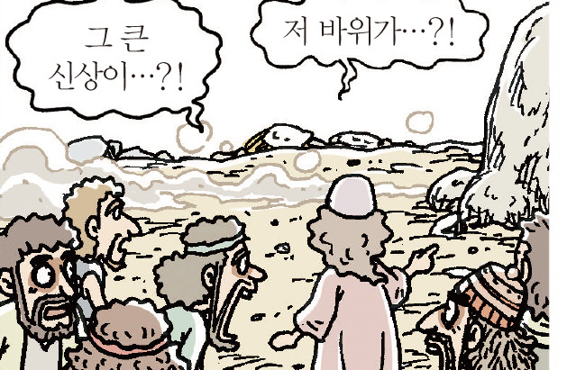
다니엘 2 : 36
그 꿈이 이러한즉 내가 이제 그 해석을
왕 앞에 아뢰리이다
Daniel 2 : 36
"This was the dream, and now we will
interpret it to the king.

Slide 37
다니엘 2 : 37
왕이여 왕은 여러 왕들 중의 왕이시라 하늘의 하나님이 나라와 권세와 능력과 영
광을 왕에게 주셨고
Daniel 2 : 37
You, O king, are the king of kings. The God of heaven has given you dominion
and power and might and glory;
하나님의 허용
Notes:
악한 느브갓네살 왕일지라도 불신자이며 교만한 왕일지라도 하나님께서 그에게 권세와 능력과 영광을 주셨음을 말한다.
하나님의 허락하심이다.
하나님께서 느브갓네살이 그것은 얻도록 허용하신 것이다. 악한 자는 악한 날에 악하게 쓰신다.
유다의 범죄로 인해 하나님의 징계를 받는 유다를 치기위해 악한 날을 위해 그런 사람이 준비되었다.
악한 자에게라도 하나님은 허용하셨다.
그러나 그것을 악한 자는 하나님의 은혜로 결코 생각지 않고 자기 자랑한다.
그로 인해 망하게 된다.
우리에게 있는 것을 하나님은 허용하셨다. 이것을 감사할 줄 알아야 한다.

Slide 38
다니엘 2 : 38
사람들과 들짐승과 공중의 새들, 어느 곳에 있는 것을 막론하고 그것들을 왕의 손에 넘기사 다 다스리게 하셨으니 왕은 곧 그 금 머리니이다
Daniel 2 : 38
in your hands he has placed mankind and the beasts of the field and the birds of the air. Wherever they live, he has made you ruler over them all. You are that head of gold.

Slide 39
다니엘 2 : 39
왕을 뒤이어 왕보다 못한 다른 나라가 일어날 것이요 셋째로 또 놋 같은 나라가 일어나서 온 세계를 다스릴 것이며
Daniel 2 : 39
"After you, another kingdom will rise, inferior to yours. Next, a third kingdom, one of bronze, will rule over the whole earth.
Notes:
왕을 뒤이어 란 말은 – 왕의 제국이 멸망할 것이다. 영원하지 않을 것이라는 것이다.
우리의 삶은 반드시 언젠가는 끝이 있다.
사람은 영원하고 싶지만 이 세상의 즐거움도 끝이있다.
그러니 겸손하라
나의 끝이 있음을 안다면 어떻게 살 것인가 ?
뭔가 의미있는 것을 남겨야 할 것이다.
우리에게 하나님이 계신다.
영원한 나라는 따로 있다고 말씀한다.
지금 더 이상 바벨론은 없다. 현재 이라크

Slide 40
다니엘 2 : 40
넷째 나라는 강하기가 쇠 같으리니 쇠는 모든 물건을 부서뜨리고 이기는 것이라 쇠가 모든 것을 부수는 것 같이 그 나라
가 뭇 나라를 부서뜨리고 찧을 것이며
Daniel 2 : 40
Finally, there will be a fourth kingdom, strong as iron--for iron breaks and smashes everything--and as iron breaks things to pieces, so it will crush and break all the others.

Slide 41
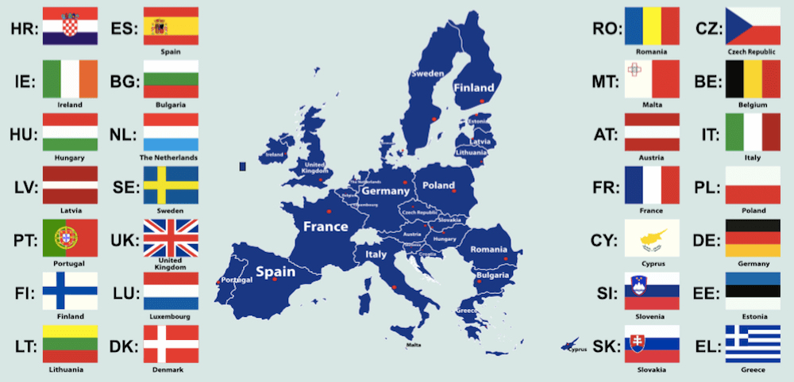
다니엘 2 : 41
왕께서 그 발과 발가락이 얼마는 토기장이의 진흙이요 얼마는 쇠인 것을 보셨은즉 그 나라가 나누일 것이며 왕께서 쇠와 진흙이 섞인 것을 보셨은즉 그 나라가 쇠
같은 든든함이 있을 것이나
Daniel 2 : 41
Just as you saw that the feet and toes were partly of baked clay and partly of iron, so this will be a divided kingdom; yet it will have some of the strength of iron in it, even as you saw iron mixed
with clay.
섞인사회
Notes:
마지막 때의 나라는 여러 나라가 나뉘어있지만 섞인 상태가 될 것이다.
지금까지 나라는 한 나라였다. 여러 나라로 나뉘어 있지는 않았다. 그러나 마지막 나라는 여러나라로 나뉘어 있는 상태에서 섞여 있는 나라이다.
대통령도 국회도 민족도 나뉘어 있을 수 있지만 그러나 하나의 나라처럼 활동할 나라
EU 연합과 같은 것들이다.
섞인 사회이다.
어떻게 섞이는가 ? 과거 이민은 생각도 못했다. 그런데 지금은 이민보다 난민으로 인해 유럽사회는 골치를 앓고 세상은 난민들로 넘치고 있다.
각 나라는 이 난민문제로 인해 자국의 어려움을 갖고 있다.
지금 시리아 난민때문에 어려운 나라는 이제 아프카니스탄 난민으로
수 십만명 수 백만명이 섞이고 그리고 그 나라에서 문젯거리다.

Slide 42
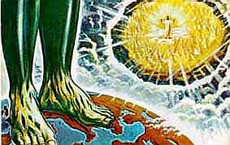
다니엘 2 : 42
그 발가락이 얼마는 쇠요 얼마는 진흙인즉 그 나라가 얼마는 든든하고 얼마는 부
서질 만할 것이며
Daniel 2 : 42
As the toes were partly iron and partly clay, so this kingdom will be partly
strong and partly brittle.
Notes:
서로 섞이지 않으면서도 함께 있으므로 튼튼하지는 않다.
불안하다.
그러므로 위태로울 수 있다. 모였다 붙었다를 반복하면서 점점 발가락 형태를 유지할 것이다.
10개라는 것이 실제로 열개 일 수 있고 아니면 의미상으로 그럴 수 있다. 그러나 어쨌이든 마지막 시대에 여러나라의 연합체가 하나의 제국처럼 있을 것이다.
오늘날은 섞인 사회이다.

Slide 43
다니엘 2 : 43
왕께서 쇠와 진흙이 섞인 것을 보셨은즉 그들이 다른 민족과 서로 섞일 것이나 그들이 피차에 합하지 아니함이 쇠와 진흙
이 합하지 않음과 같으리이다
Daniel 2 : 43
And just as you saw the iron mixed with baked clay, so the people will be a mixture and will not remain united, any
more than iron mixes with clay.
이스라엘 ?
Notes:
여기서 왜 5개의 제국을 말하나 ? 역사적으로 보면 훨씬 더 많은 제국이 있었다.
바벨론
페르시아
헬라
로마
그리고
맘루크
셀쥬크
투르크 등
그러나 이런 제국은 모두 언급이 없다.
다섯번째 제국으로 넘어간다.
이스라엘이다.

Slide 44
다니엘 2 : 44
이 여러 왕들의 시대에 하늘의 하나님이 한 나라를 세우시리니 이것은 영원히 망하지도 아니할 것이요 그 국권이 다른 백성에게로 돌아가지도 아니할 것이요 도리어 이 모든 나라를 쳐서 멸망시키고 영원
히 설 것이라
Daniel 2 : 44
한 나라 마16:18, 고전3:11
"In the time of those kings, the God of heaven will set up a kingdom that will never be destroyed, nor will it be left to another people. It will crush all those kingdoms and bring them to an end, but
it will itself endure forever.
Notes:
하늘의 하나님이 세우심- 이스라엘이 있을 때
(마 16:18, 개역) 『또 내가 네게 이르노니 너는 베드로라 내가 이 반석 위에 내 교회를 세우리니 음부의 권세가 이기지 못하리라』
(고전 3:11, 개정) 『이 닦아 둔 것 외에 능히 다른 터를 닦아 둘 자가 없으니 이 터는 곧 예수 그리스도라』

Slide 45
다니엘 2 : 45
손대지 아니한 돌이 산에서 나와서 쇠와 놋과 진흙과 은과 금을 부서뜨린 것을 왕께서 보신 것은 크신 하나님이 장래 일을 왕께 알게 하신 것이라 이 꿈은 참되고
이 해석은 확실하니이다 하니
Daniel 2 : 45
관점
This is the meaning of the vision of the rock cut out of a mountain, but not by human hands--a rock that broke the iron, the bronze, the clay, the silver and the gold to pieces. "The great God has shown the king what will take place in the future. The dream
is true and the interpretation is trustworthy.”
Notes:
우리가 역사를 보는 눈은 ?
과거에서 미래를 보는가
아니면 미래에서 현재와 과거를 보는가 ?
인간역사는 낙관적인가 비관적인가 ? 이 세상은 자기들의 욕심과 죄로 인해 스스로 멸망할 것이다.
이때 하나님께서 이 땅에 자기 백성을 구원하시고 영원한 나라를 세우고자 오신다.
이것이 돌나라이다.

Slide 46
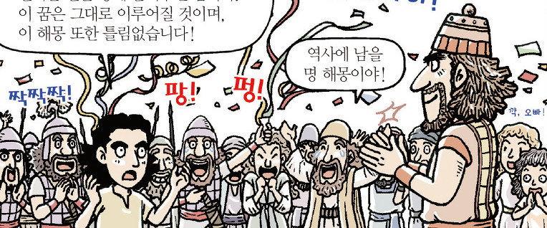
다니엘 2 : 46
이에 느부갓네살 왕이 엎드려 다니엘에게 절하고 명하여 예물과 향품을 그에게 주
게 하니라
Daniel 2 : 46
Then King Nebuchadnezzar fell prostrate before Daniel and paid him honor and ordered that an offering and incense be presented to him.

Slide 47
다니엘 2 : 47
왕이 대답하여 다니엘에게 이르되 너희 하나님은 참으로 모든 신들의 신이시요 모든 왕의 주재시로다 네가 능히 이 은밀한 것을 나타내었으니 네 하나님은 또 은
밀한 것을 나타내시는 이시로다
Daniel 2 : 47
The king said to Daniel, "Surely your God is the God of gods and the Lord of kings and a revealer of mysteries, for
you were able to reveal this mystery.”
영성
Notes:
포악한 자가 다니엘 앞에서 하나님을 인정한다.
성도는 영성으로 인정받아야 한다.
우리는 실력이나 자신의 능력이 아닌 영성이 있어야 한다.
하나님이 함께 계시는구나
요셉,야곱, 이삭, 아브라함 모두 마찬가지이다.
하나님이 너와 함께 계시는구나라고 고백한다.
아브라함 – 애굽왕
이삭 –블레셋의 아비멜렉, 그랄 땅
야곱 – 외삼촌
요셉 – 애굽왕
우리의 권위자와 악한 자 앞에서 우리는 영성을 가진 사람으로 살아야 한다.
하나님과 깊은 관계안에서 살아야 한다. 그들이 굴복한다.

Slide 48
다니엘 2 : 48
왕이 이에 다니엘을 높여 귀한 선물을 많이 주며 그를 세워 바벨론 온 지방을 다스리게 하며 또 바벨론 모든 지혜자의 어
른을 삼았으며
Daniel 2 : 48
Then the king placed Daniel in a high position and lavished many gifts on him. He made him ruler over the entire province of Babylon and placed him in
charge of all its wise men.
Notes:
하나님과 깊은 관계 믿음의 관계안에 있을 때 하나님이 사람들 위에 높이신다.

Slide 49
다니엘 2 : 49
왕이 또 다니엘의 요구대로 사드락과 메삭과 아벳느고를 세워 바벨론 지방의 일을 다스리게 하였고 다니엘은 왕궁에 있
었더라
Daniel 2 : 49
Moreover, at Daniel's request the king appointed Shadrach, Meshach and Abednego administrators over the province of Babylon, while Daniel
himself remained at the royal court.
다스리는 자
Notes:
믿는 자가 다스려야 한다.
정치하는 사람들이 믿음의 사람들이 많아지도록

